Slide 1

PRESENTATION
DE PROJET
Présenté par l’équipe
Maniga Tokpa Abou
Kouame Koffi E
Christ Kadio

Slide 2

Sommaire
1
INTRODUCTION
4
LES OUTILS
2
OBJECTIFS
5
DESCRIPTION
3
PLANIFICATION
6
DIFFICULTES

Slide 3


Introduction

Slide 4
FREEADES est un projet dans le cadre de la formation we.code qui nous a ete soumis.

Slide 5

Les objectifs
1
2
Gestion des Produits appartenant au proprietaire
Le client ne peut que consulter et acheter

Slide 6
Planification
1
2
KOFFI EPHRAIM
Gestion du CRUD du user
CHRIST KADJO
Gestion du CRUD des Produits
3
MANIGA TOKPA
Gestion de la recherche et Connection des routes

Slide 7


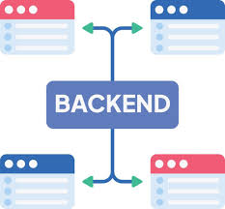
Les Outils utilise
HTML
CSS
TALWINDS
Laravel /PHP

Slide 8

DESCRIOPTION
Suite a nos travail nous avaons obtenir comme resultat:
un interface de gestion des projet
un dashboard pour le vendeur
un interface pour le client
posibilite de fair des recherches

Slide 9

DIFFICULTES
Probleme d’integration des differents parties
Gestion des conflits
gestion des routes
etc...

